Slide 1
Neisseria
Μαθημα: Μικροβιολογια ιι
Τμημα: Γιατρ
Καθηγητρια: βασιλειου αννα

Slide 2
Neisseria meningitidis (μηνιγγιτιδόκοκκος)
Gram(-)
Διπλόκοκκος (κοίλες – αντικριστές επιφάνειες)
Καφέ χρώμα
Ακίνητο
Άσπορο
Έλυτρο
Ινίδια

Slide 3
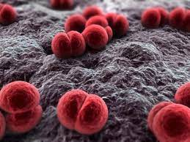
Neisseria meningitidis (μηνιγγιτιδόκοκκος)

Slide 4
Καλλιέργεια
Αερόβιες συνθήκες
CO2 10%
36-37 ^{ο} C
Εμπλουτισμένα θρεπτικά υλικά:
Αιματούχο άγαρ
Σοκολατόχρουν άγαρ
Levinthal agar
Thayer Martin

Slide 5
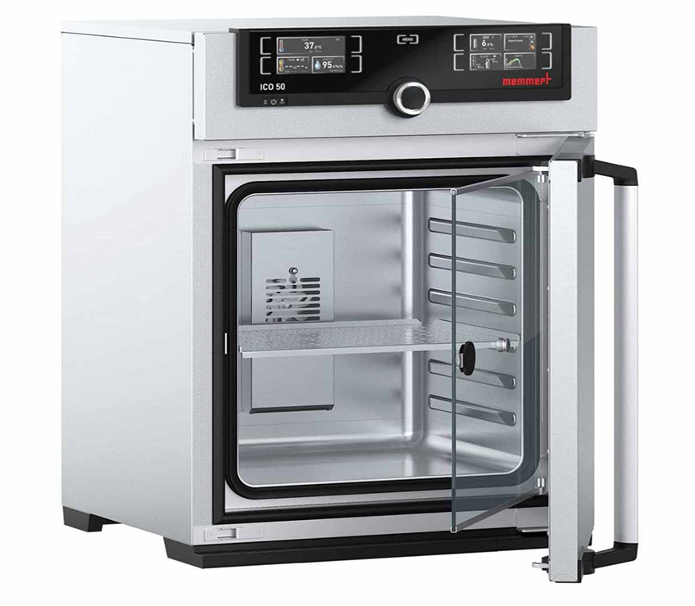
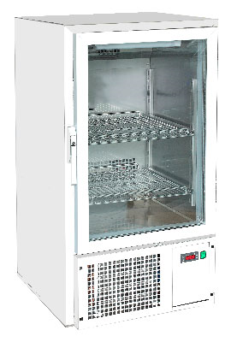
Δείγμα
Άμεσος ενοφθαλμισμός-εμβολιασμός →
Φύλαξη-συντήρηση:

Slide 6
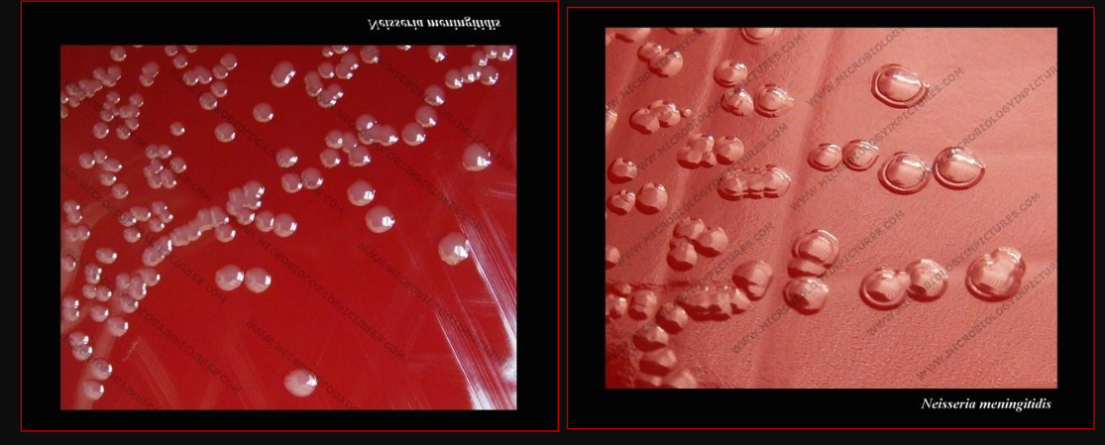
Καλλιέργεια
Αιματούχο άγαρ
Αποικίες:
Άχρωες – γκρι
Στρογγυλές
Υγρές
Γυαλιστερές – περλέ
Κυρτές
Χωρίς αιμόλυση

Slide 7
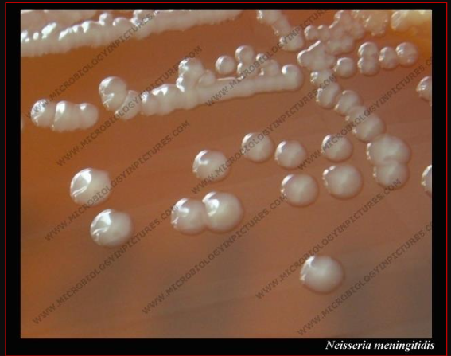
Καλλιέργεια
Σοκολατόχρουν άγαρ
Αποικίες:
Μεγάλες
Άχρωες – γκρι
Αδιαφανείς
80 ^{ο}C

Slide 8
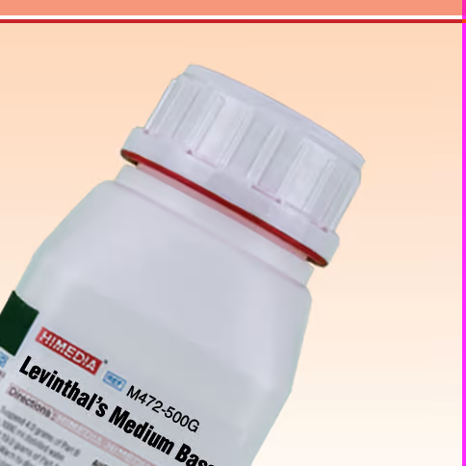
Καλλιέργεια
Lewinthal agar
Αποικίες:
Γκρι
Άχρωες
Γυαλιστερές
Τ^{ο}C → Βρασμός

Slide 9
Βιοχημικές Ιδιότητες
 | Παραγωγή |  | Διάσπαση
Ν. Menongitidis | Καταλάση | Οξειδάση | Γλυκόζη | Μαλτόζη
 | + | + | + | +
Δεν αναπτύσσεται στους 22^{ο} C
(όπως άλλα είδη σαπροφυτικών Ναϊσσεριών)

Slide 10
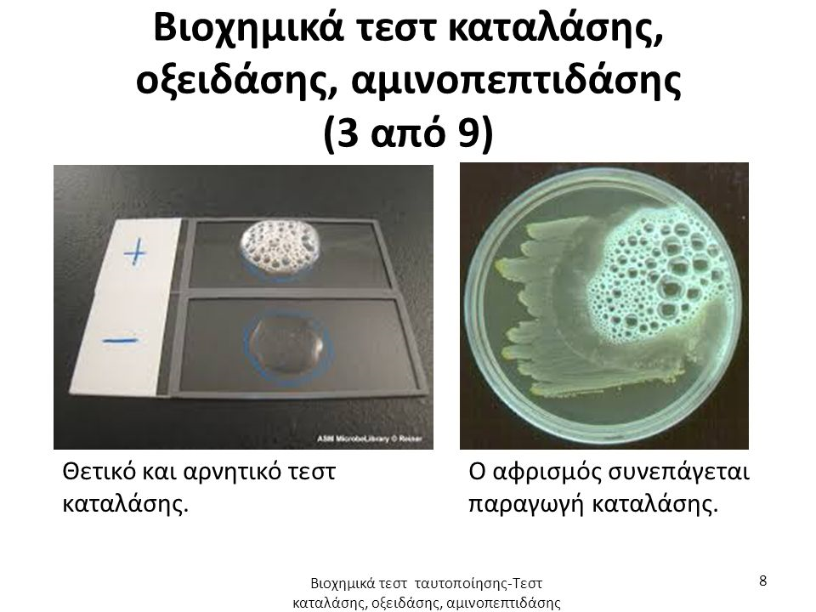
Δοκιμασία Καταλάσης
Θετικό και Αρνητικό τεστ καταλάσης
Ο αφρισμός συνεπάγεται παραγωγή καταλάσης

Slide 11

Δοκιμασία Οξειδάσης
1^{ος} Τρόπος Εργαστηριακής Εφαρμογής
2^{ος} τρόπος Εργαστηριάκης εφαρμογής
Διαβρέχουμε μια λωρίδα διηθητικού χαρτιού με 1 σταγόνα από το αντιδραστήριο Οξειδάσης σε:
Τρυβλίο Petri ή
Αντικειμενοφόρο πλάκα
Τρίβουμε πάνω σε αυτό μια αποικία αναπτυγμένη σε αιματούχο άγαρ
Ενστάλαξη του αντιδραστηρίου πάνω σε αποικίες Μικροβίου
(+) αντίδραση (10sec)
Ερυθρό-Μωβ χρώμα
(+) αντίδραση (10sec)
Ερυθρό-Μωβ χρώμα

Slide 12
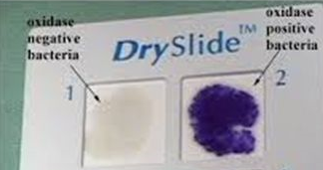
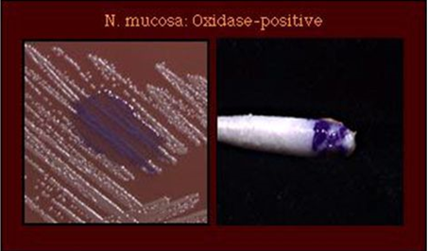
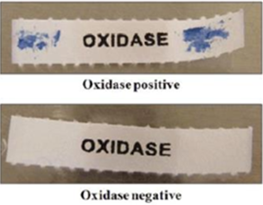
Δοκιμασία Οξειδάσης

Slide 13
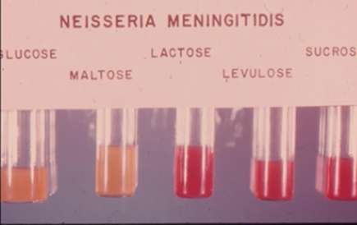
Πίνακας διάσπασης Σακχάρων
(Δοκιμασία διάσπασης σακχάρων)
 | Γλυκόζη | Μαλτόζη | Λακτόζη | Σουκρόζη
N. Meningitidis | + | + | - | -
(+) αντίδραση → Ανάπτυξη:
Θολερότητας
Κίτρινου χρώματος
(Στο ανώτερο τμήμα του υλικού)

Slide 14
Αντιγονική Σύσταση-Τοξικές ουσίες
Πολυσακχαριδικό αντιγόνο του ελύτρου → 13 οροομάδες
Πρωτεϊνικά αντιγόνα
Ινιδιακά αντιγόνα κ.α.

Slide 15
Παθογόνος Δράση
Μηνιγγίτιδα
Προσβάλλει κυρίως:
Βρέφη (6μηνών-1 έτος)
Παιδιά
Ενδείξεις:
Φλεγμονή στις μήνιγγες
Θρομβώσεις μικρών αγγείων
Πολυμορφοπύρηνων
Παραγωγή πύου
Επιδημίες
Σποραδικά κρούσματα

Slide 16
Κεντρικό Νευρικό Σύστημα
(Κ.Ν.Σ.)
Αποτελείται από:
Τον Εγκέφαλο
Τον Νωτιαίο Μυελό

Slide 17
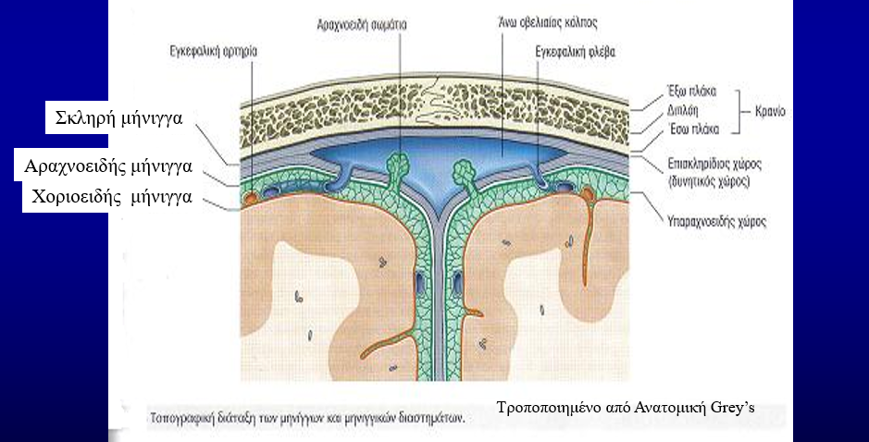
Ο εγκέφαλος και ο νωτιαίος μυελός περιβάλλονται από τρεις μεμβράνες, τις μήνιγγες, από τα έξω προς τα έσω:
Τη σκληρή μήνιγγα
Την αραχνοειδή μήνιγγα και
Τη χοριοειδή μήνιγγα

Slide 18
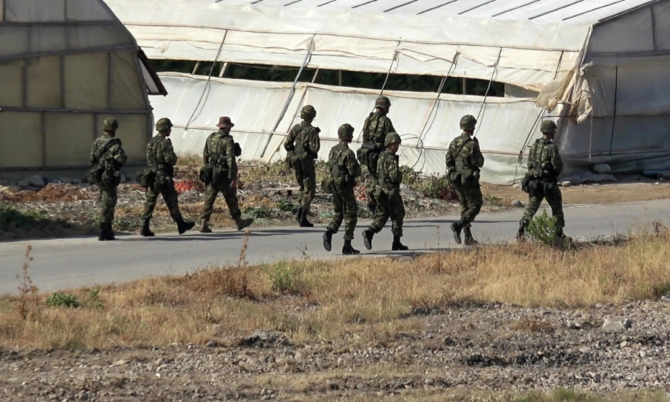
Επιδημιολογία
Φ.Μ.Χ.
Στοματικό-Φαρυγγικό Βλεννογόνο
Ρινοφάριγγα
Ευπαθείς σε συνθήκες περιβάλλοντος
Καταστρέφεται εύκολα
Μετάδοση → Σταγονίδια
Φορείς → 80%

Slide 19
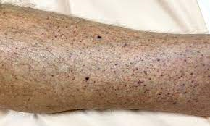
Εργαστηριακή Διάγνωση
Δείγμα:
Καλλιέργεια ΕΝΥ
Αρθρικό υγρό
Υγρό από πετέχειες
Φαρυγγικό επίχρισμα
Αίμα κ.α.
Πετέχειες

Slide 20
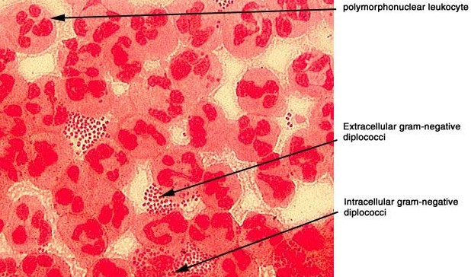
Εργαστηριακή Διάγνωση
Βήματα:
Άμεσο παρασκεύασμα ΕΝΥ-Χρώση Gram
Φυγοκέντρηση ΕΝΥ (8-10 λεπτά)
Ίζημα → Χρώση Gram
Ν. Meningitidis:
Gram (-)
Διπλόκοκκοι
Καφεοειδέις

Slide 21
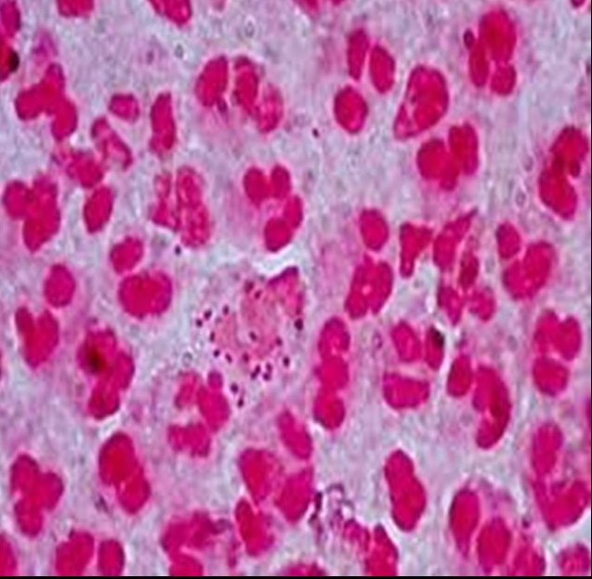
Άμεσο παρασκεύασμα ΕΝΥ
Χρώση Gram

Slide 22
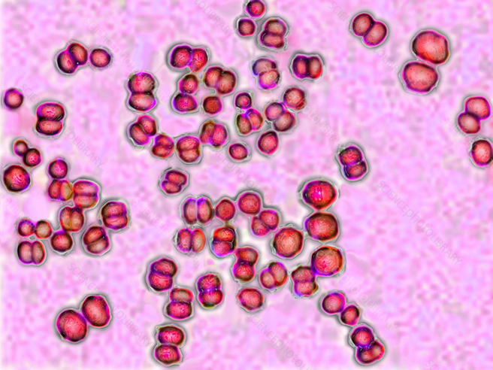
Εργαστηριακή Διάγνωση
(συνέχεια…)
Βήματα:
Καλλιέργεια (Αιματούχο-Σοκολατόχρουν άγαρ)- CO2 10% - 24h- 36-37^{ο} C
Μακροσκοπική εξέταση αποικιών
Μικροσκοπική παρατήρηση αποικιών-χρώση Gram
Έλεγχος αποικιών για παραγωγή οξειδάσης
Έλεγχος αποικιών διάσπασης σακχάρων
Ικανότητα ανάπτυξης στους 22^{ο} C

Slide 23
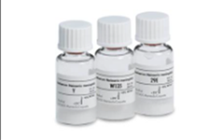

Εργαστηριακή Διάγνωση
(συνέχεια…)
Βήματα:
Καθορισμός ορολογικής ομάδας - πολυσακχαριδικό αντιγόνο Ελύτρου – Ταυτοποίηση με Αντιορούς
Διαδικασία:
Εναιώρημα Ν. Meningitides (Μηνιγγιτιδόκοκκος) + Φ.Ο.
+ Αντιορός
Ανάμειξη-Ανακίνηση (2 min)
Συγκόλληση μόνο σε 1 αντιορό (καθορισμός οροομάδας)
(Αν > 1 → ψευδής συγκόλληση)

Slide 24
Προφύλαξη
Εμβολιασμός
Αντιβιοτικά
Χημειοπροφύλαξη

Slide 25
ΤΕΛΟΣ

